Slide 1

ỦY BAN NHÂN DÂN QUẬN LONG BIÊN
TRƯỜNG TIỂU HỌC ÁI MỘ B
MÔN: TIẾNG VIỆT
PHÂN MÔN : LUYỆN TẬP
LỚP 2
BÀI: VIẾT ĐOẠN VĂN KỂ VỀ MỘT GIỜ RA CHƠI

Slide 2

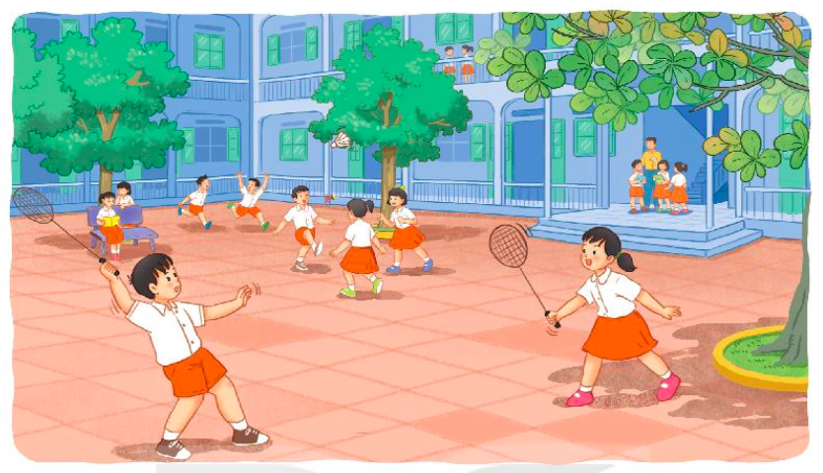
1. Kể tên một số hoạt động của học sinh trong giờ ra chơi.
Đọc sách,
đá cầu,
đuổi bắt,
trốn tìm,…

Slide 3











Luyện viết đoạn văn kể về hoạt động em yêu thích ở trường
Notes:
Bài giảng thiết kế bởi: Hương Thảo - tranthao121006@gmail.com

Slide 4
2. Viết 3 – 4 câu kể về một giờ ra chơi ở trường em.
Gợi ý
- Trong giờ ra chơi, em và các bạn thường chơi ở đâu?
- Em và các bạn thường chơi trò chơi gì?
- Em thích hoạt động nào nhất?
- Em cảm thấy thế nào sau mỗi giờ ra chơi?

Slide 5
Tiếng trống báo hiệu giờ ra chơi đã đến. Em và các bạn đứng lên chào cô rồi ùa ra sân như một đàn ong vỡ tổ. Phút chốc, sân trường đã rộn rã tiếng cười nói của học sinh. Có bạn thì nô đùa, chạy nhảy. Có bạn thì ngồi ở ghế đá đọc truyện hoặc cùng nhau nói chuyện rất vui vẻ. Còn em thì cùng mấy bạn……Giờ chơi trôi qua nhanh chóng, tuy ngắn ngủi nhưng thật bổ ích.

Slide 6

CỦNG CỐ, DẶN DÒ

Slide 7
ỦY BAN NHÂN DÂN QUẬN LONG BIÊN
TRƯỜNG TIỂU HỌC ÁI MỘ B
MÔN: TIẾNG VIỆT
PHÂN MÔN : LUYỆN TẬP
LỚP 2
BÀI: VIẾT ĐOẠN VĂN KỂ VỀ MỘT GIỜ RA CHƠI

Slide 8
ỦY BAN NHÂN DÂN QUẬN LONG BIÊN
TRƯỜNG TIỂU HỌC ÁI MỘ B
MÔN: TIẾNG VIỆT
PHÂN MÔN : LUYỆN TẬP
LỚP 2
BÀI: VIẾT ĐOẠN VĂN KỂ VỀ MỘT GIỜ RA CHƠI

